Slide 1
Реалізація
компетентнісного
потенціалу
в авторській серії підручників
з англійської мови
для 5 – 9 класів ЗНЗ
автора Оксани Карпюк

Slide 2
ЗМІСТ НАВЧАННЯ створюється на засадах оволодіння мовою у контексті міжкультурної парадигми, що зумовлює формування учнівської готовності до міжкультурної комунікації у межах сфер, тем і ситуацій, визначених програмою, що відповідає концепції, на основі якої була створена серія навчальних видань для основної школи.
Авторська серія навчальних видань створена на основі
концепції формування учнівської здатності до міжкультурного спілкування

Slide 3
Мета базової загальної середньої освіти –
розвиток і соціалізація особистості учнів, формування у них національної самосвідомості, загальної культури, світоглядних орієнтирів, екологічного стилю мислення і поведінки, творчих здібностей, дослідницьких і життєзабезпечувальних навичок, здатності до саморозвитку й самонавчання в умовах глобальних змін і викликів.

Slide 4
Провідним засобом реалізації вказаної мети є компетентнісний підхід
до організації навчання
у загальноосвітній школі на основі ключових компетентностей
як результату навчання.

Slide 5
ключова компетентність : 1) Спілкування державною та рідною мовами
уміння використовувати українознавчий компонент

Slide 6
уміння популяризувати Україну

Slide 7
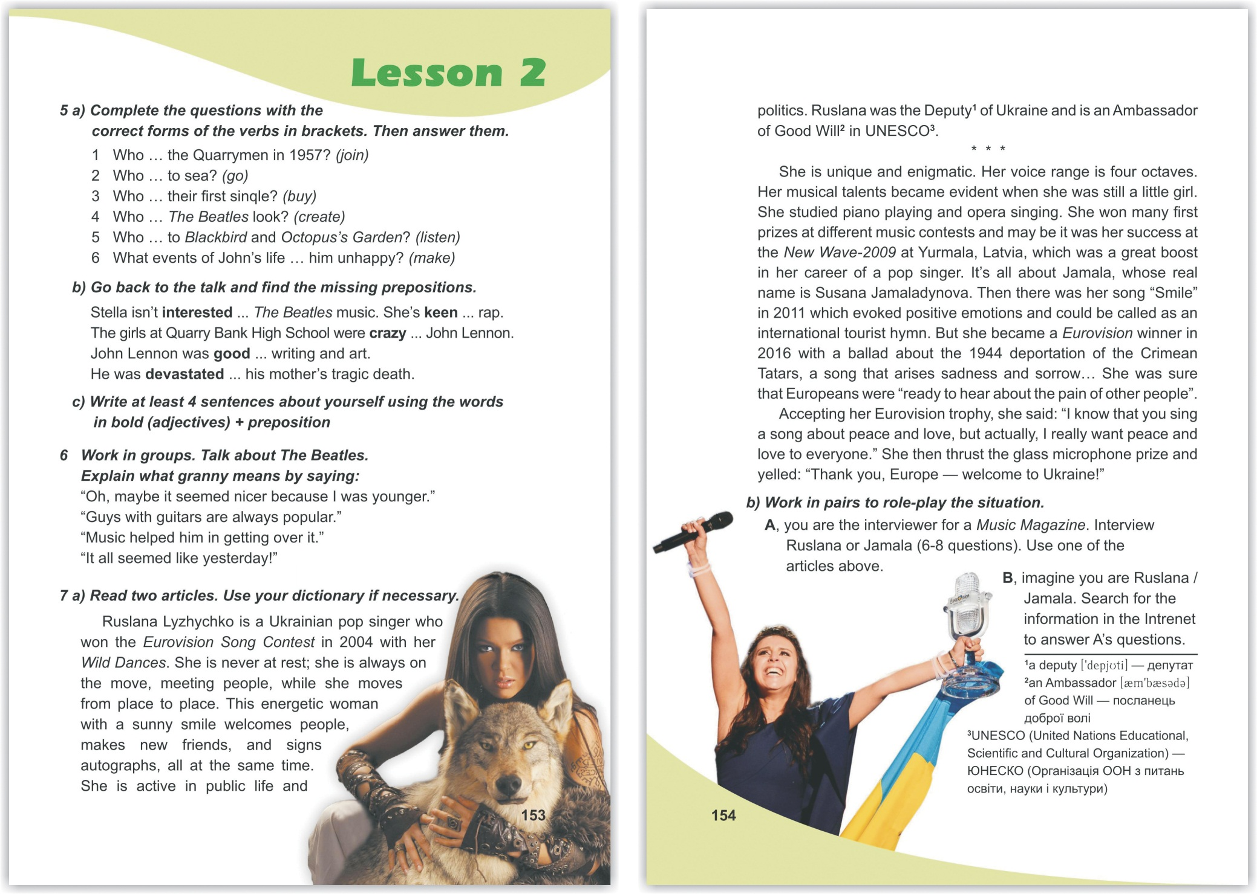
уміння популяризувати українську культуру, традиції, критично оцінювати їх

Slide 8
формування готовності до міжкультурного діалогу

Slide 9
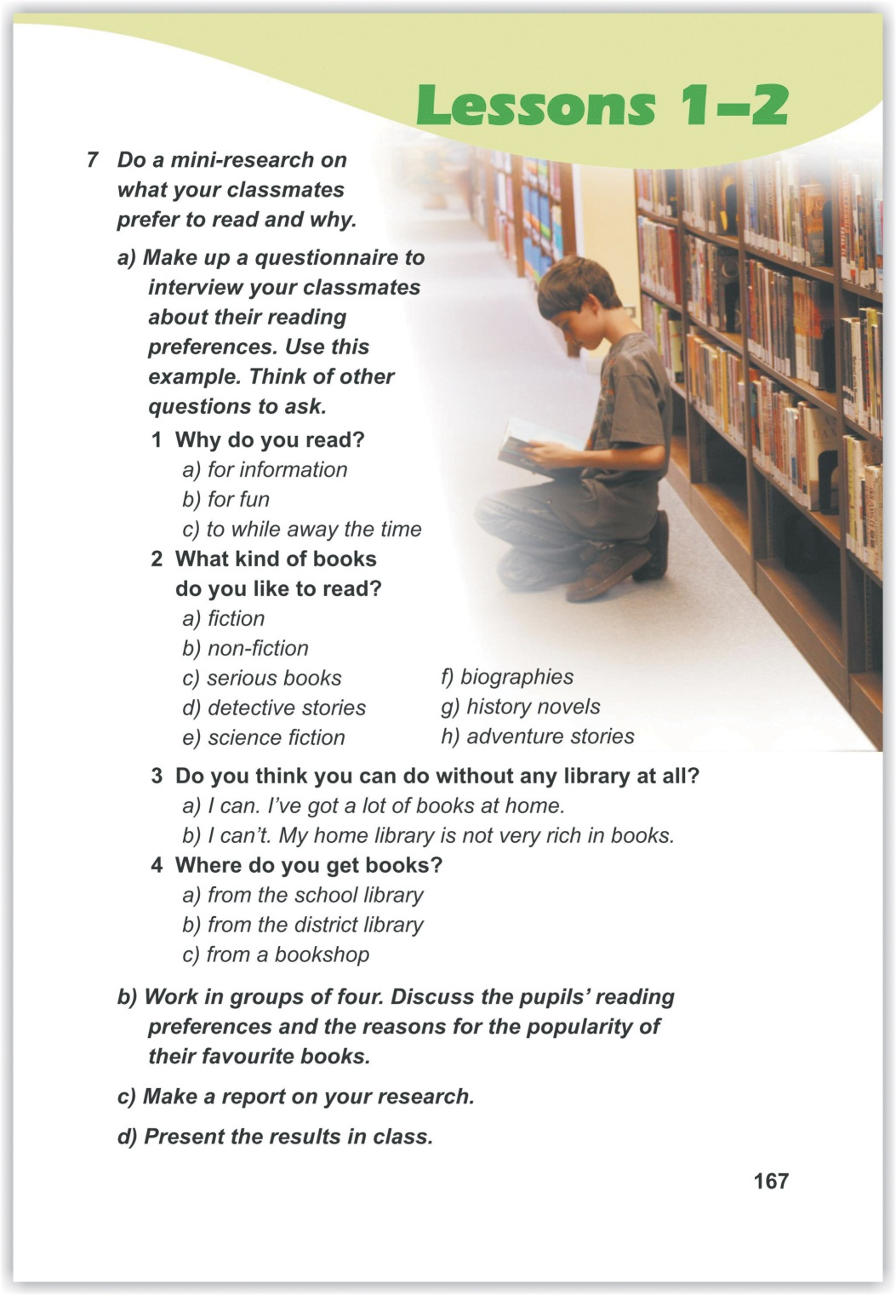
ключова компетентність : 3) Математична
уміння розв’язувати комунікативні та навчальні проблеми

Slide 10
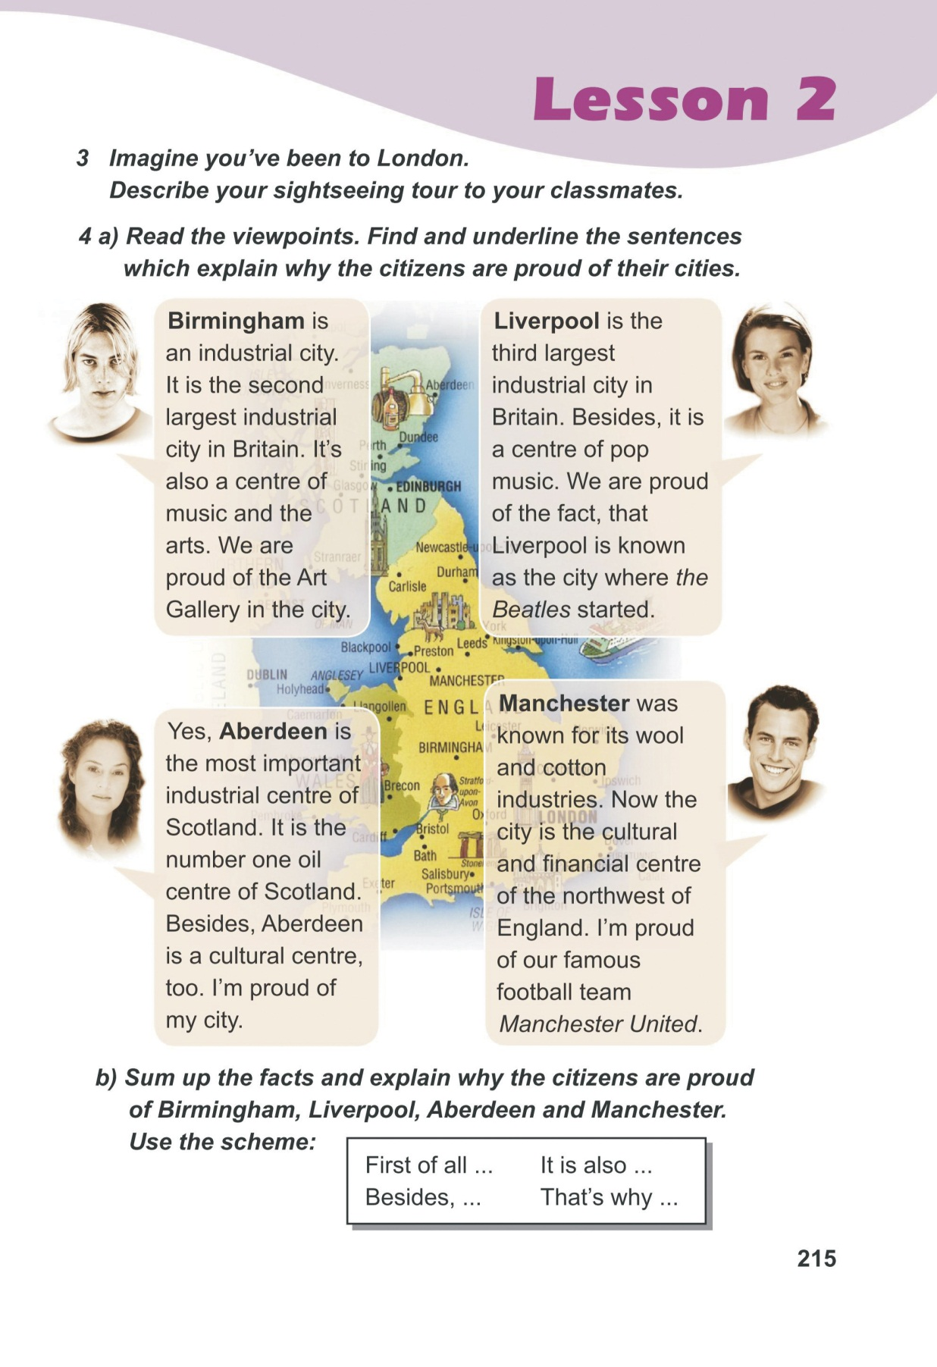
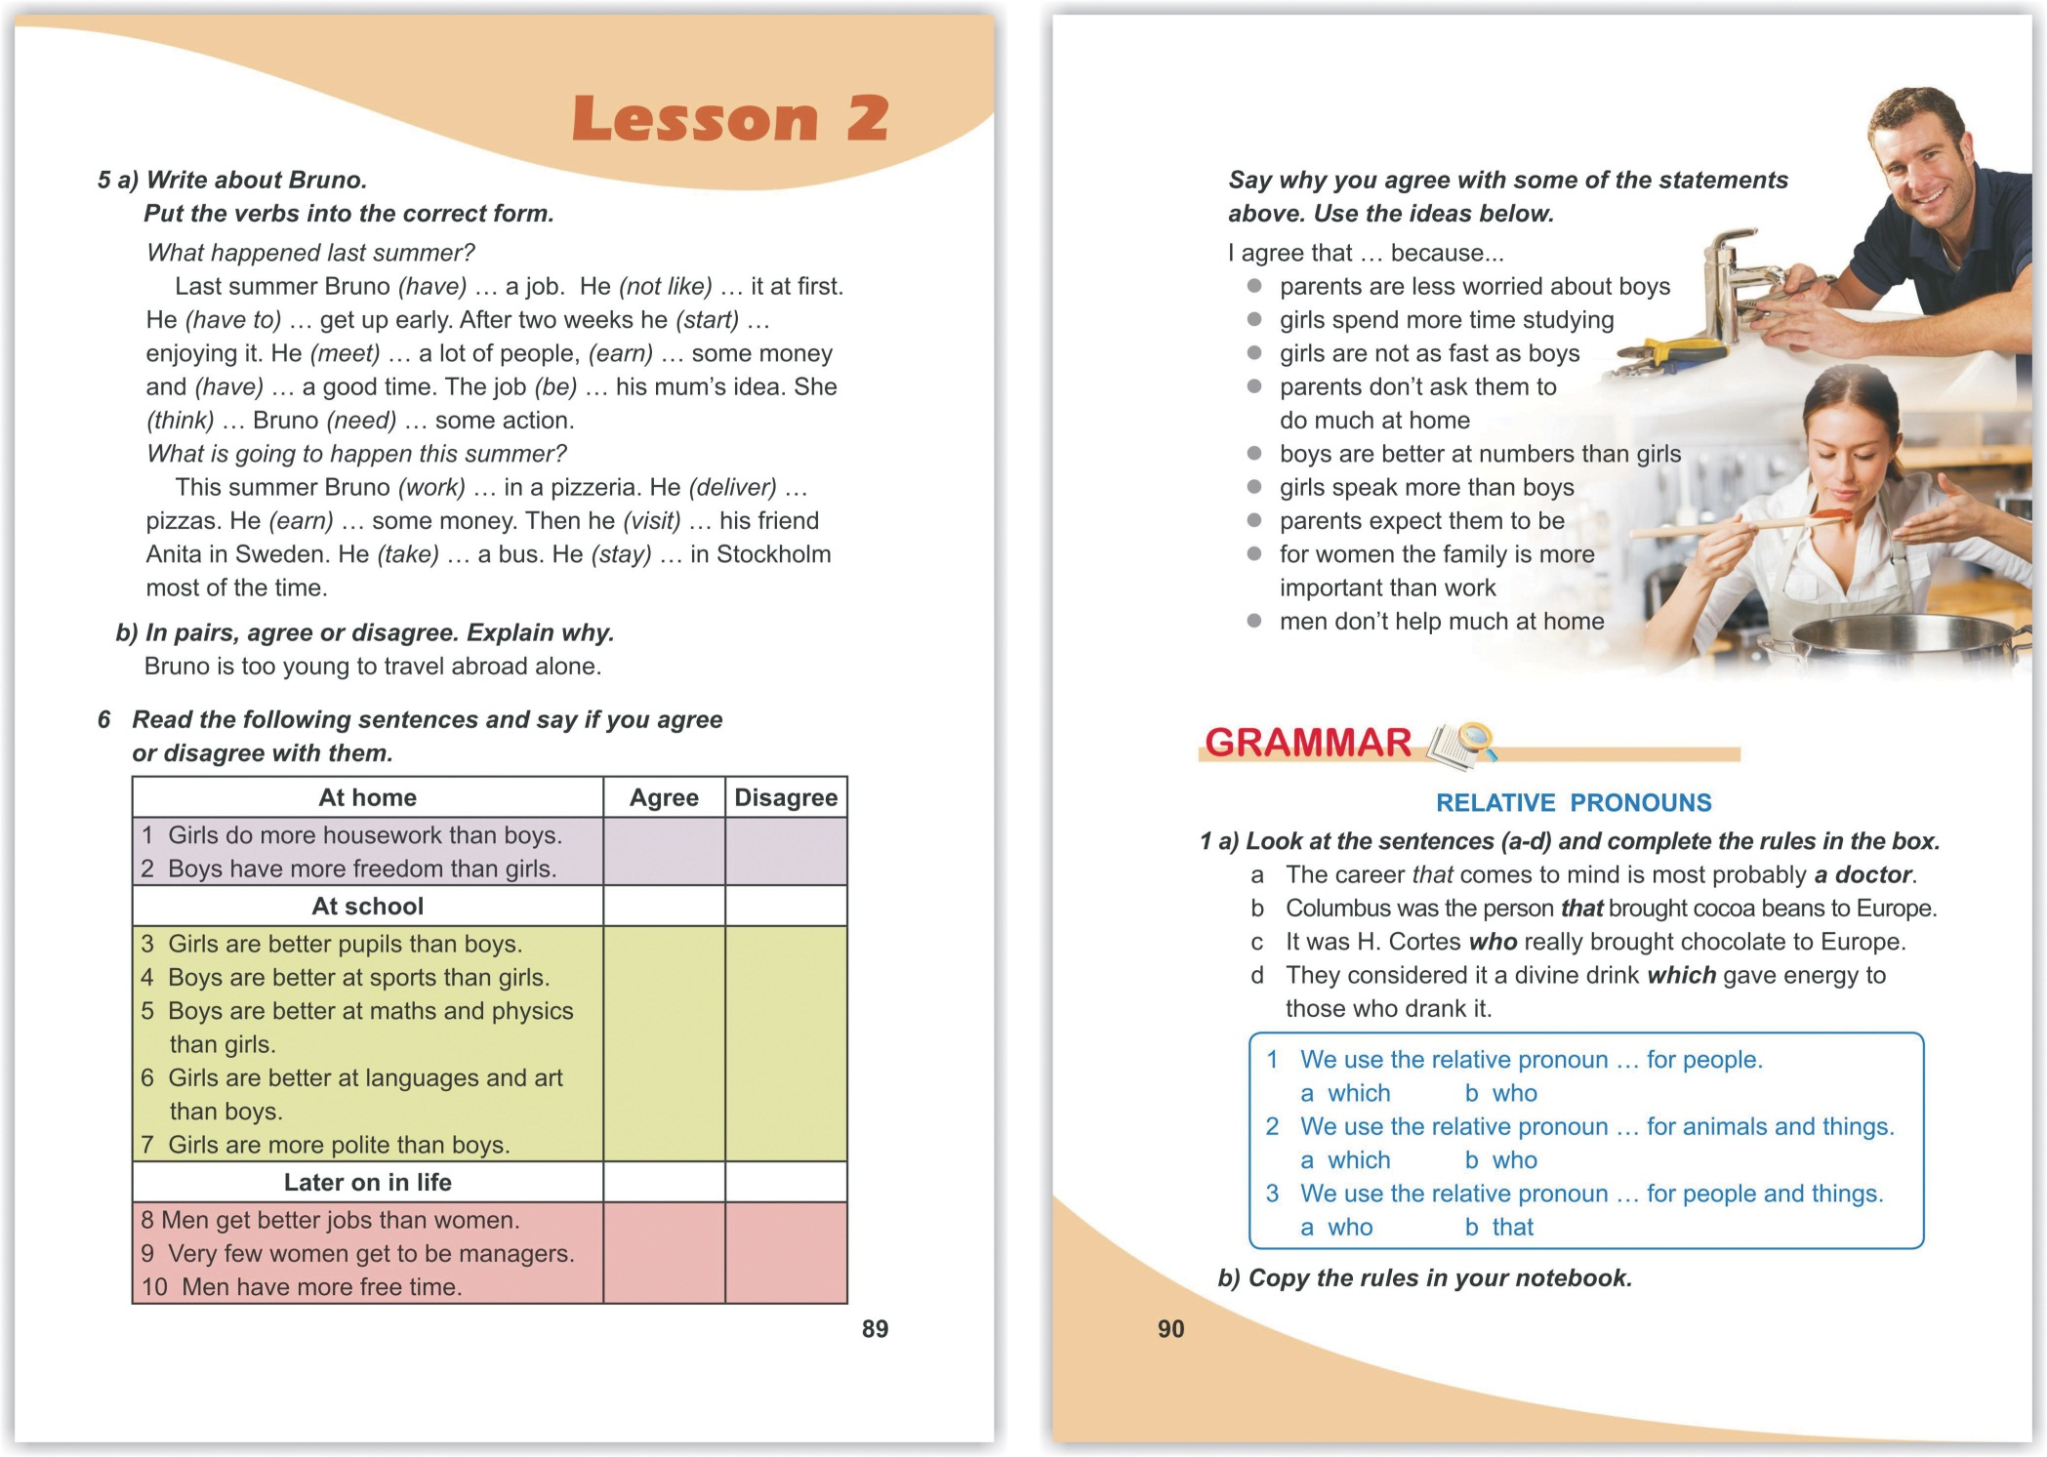
логічно обгрунтовувати висловлену думку

Slide 11
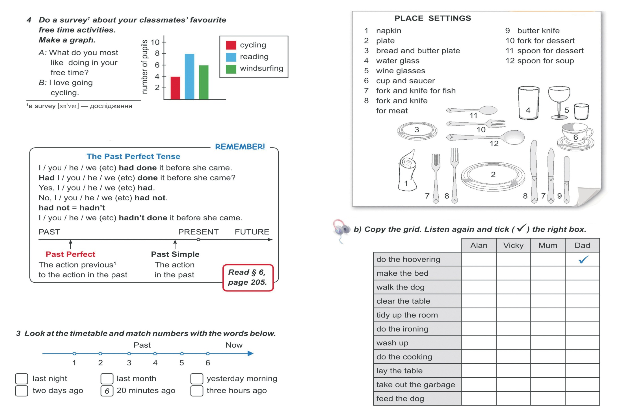
використовувати математичні методи (графіки, схеми) для
виконання комунікативних завдань

Slide 12
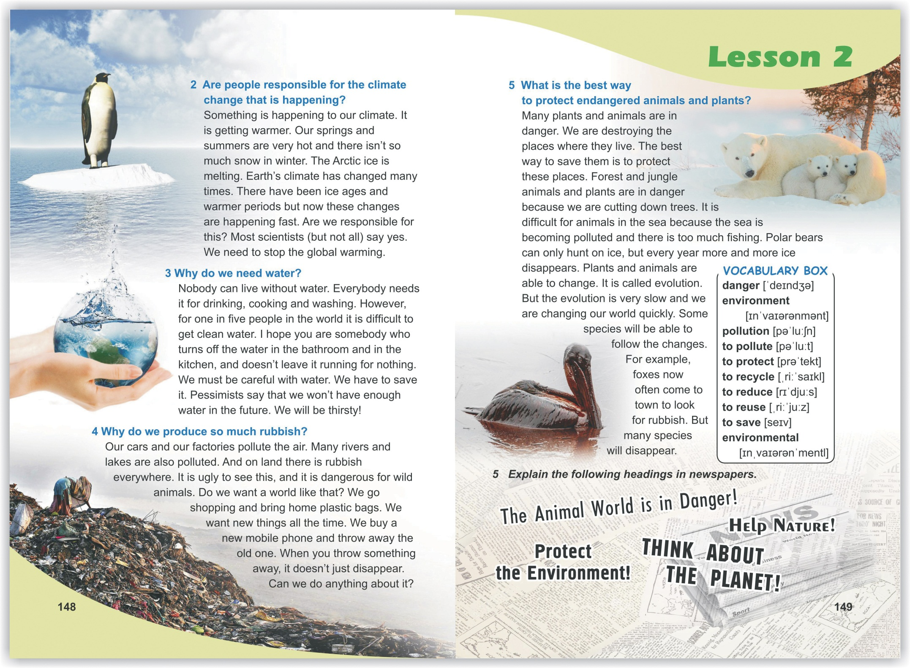
4) основні компетентності у природничих науках і технологіях
описувати природні явища, аналізувати екологію та оцінювати її роль у життєдіяльності людини

Slide 13
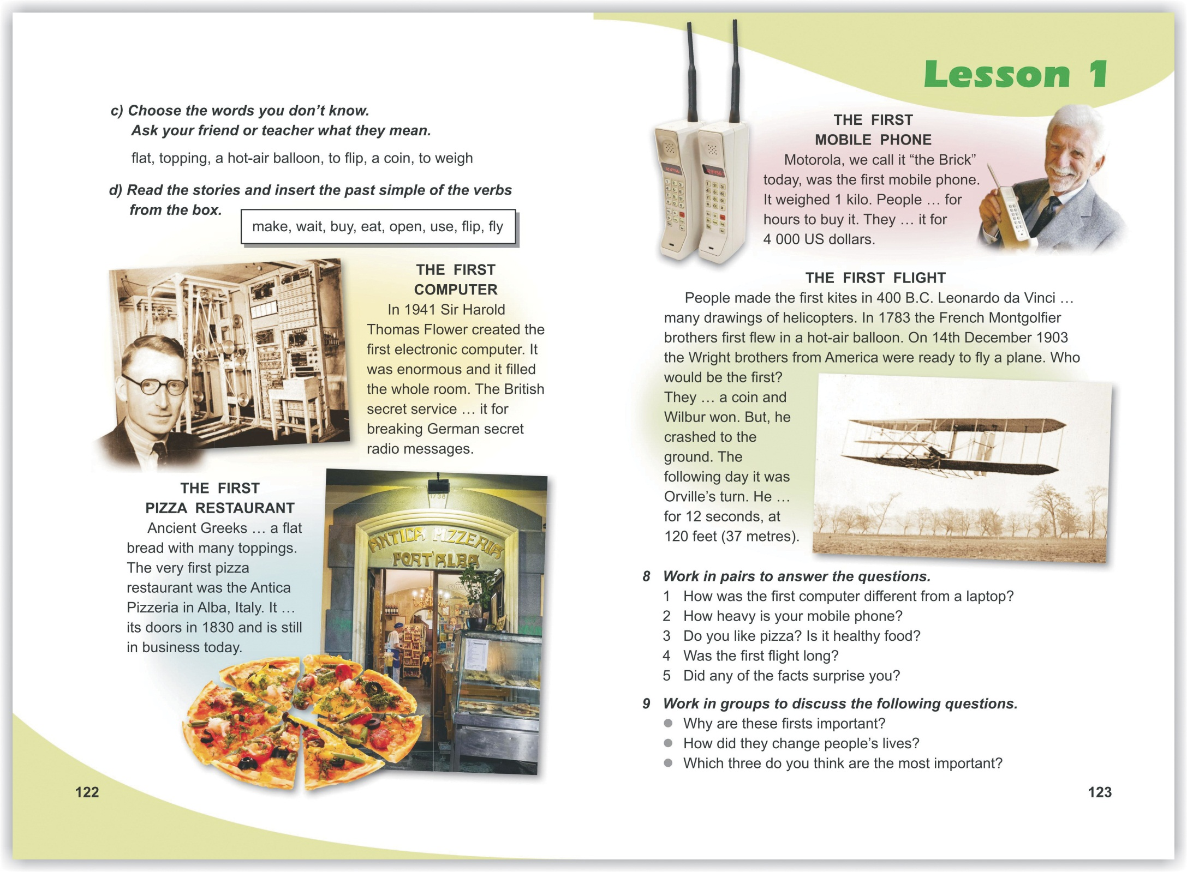
описувати технології

Slide 14
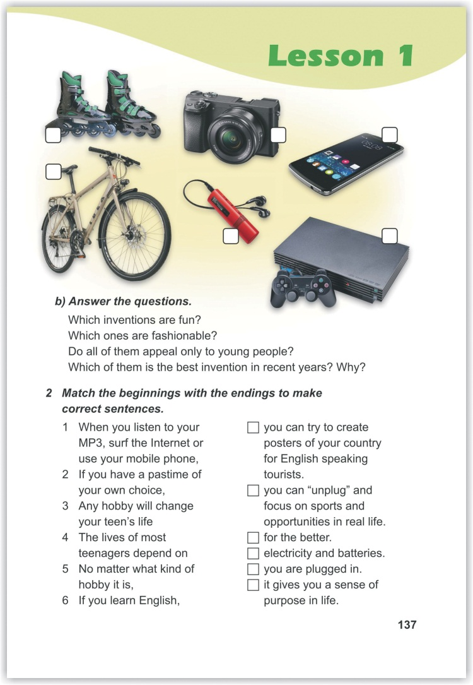
оцінювати роль технологій у житті людини

Slide 15
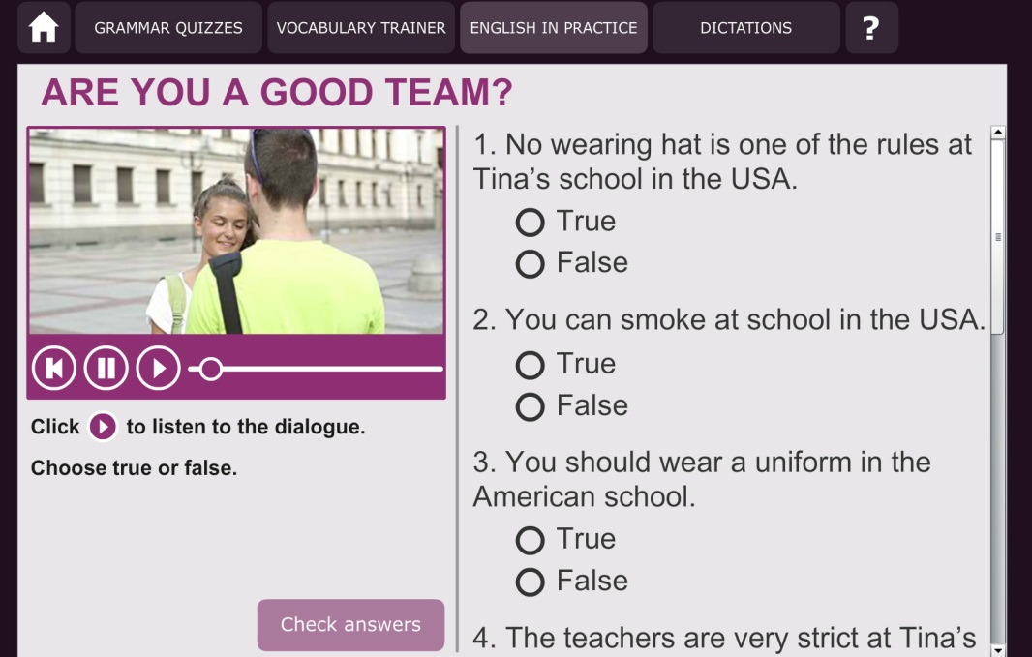
5) інформаційно-цифрова компетентність
вивчати ІМ з використанням спеціальних програмних засобів

Slide 16
спілкуватися з використанням інформаційно-комунікаційних технологій

Slide 17
створювати інформаційні об’єкти іноземними мовами

Slide 18
створювати інформаційні об’єкти іноземними мовами

Slide 19
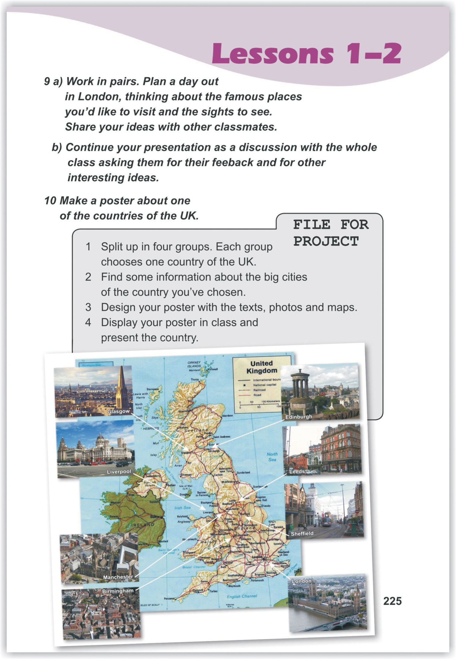
застосовувати ІКТ для пошуку, обробки, аналізу та підготовки інформації відповідно до поставлених завдань

Slide 20
6) уміння вчитися упродовж життя
визначати комунікативня потреби та цілі під час вивчення іноземної мови

Slide 21
визначати комунікативні потреби та цілі під час вивчення іноземної мови

Slide 22
використовувати ефективні навчальні стратегії для вивчення мови відповідно до власного стилю навчання

Slide 23
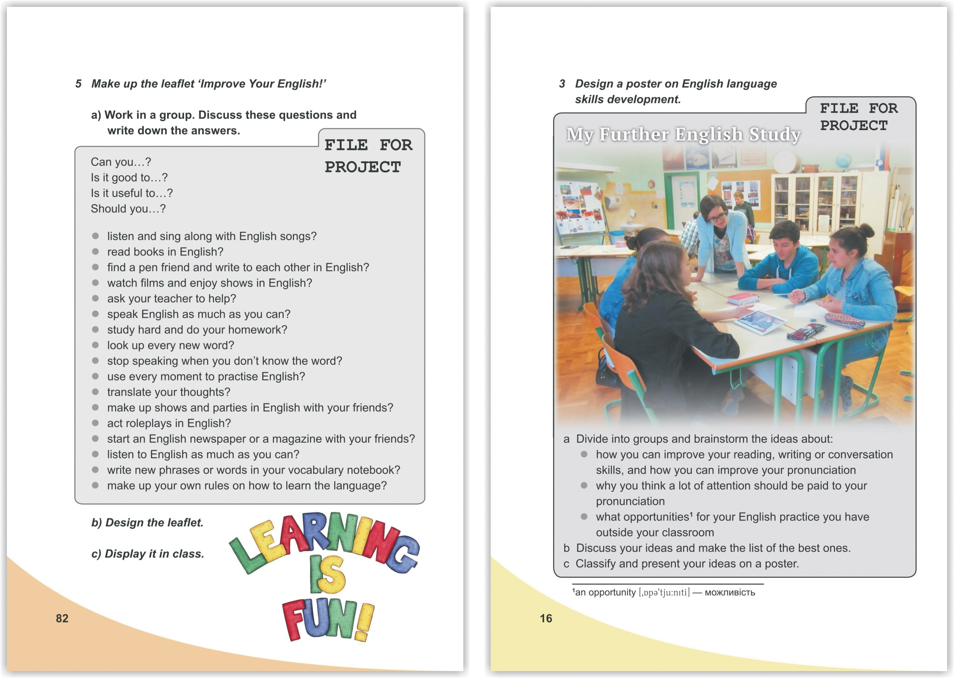
використовувати ефективні навчальні стратегії для вивчення мови відповідно до власного стилю навчання

Slide 24
самостійно працювати з підручником

Slide 25
самостійно працювати з підручником

Slide 26
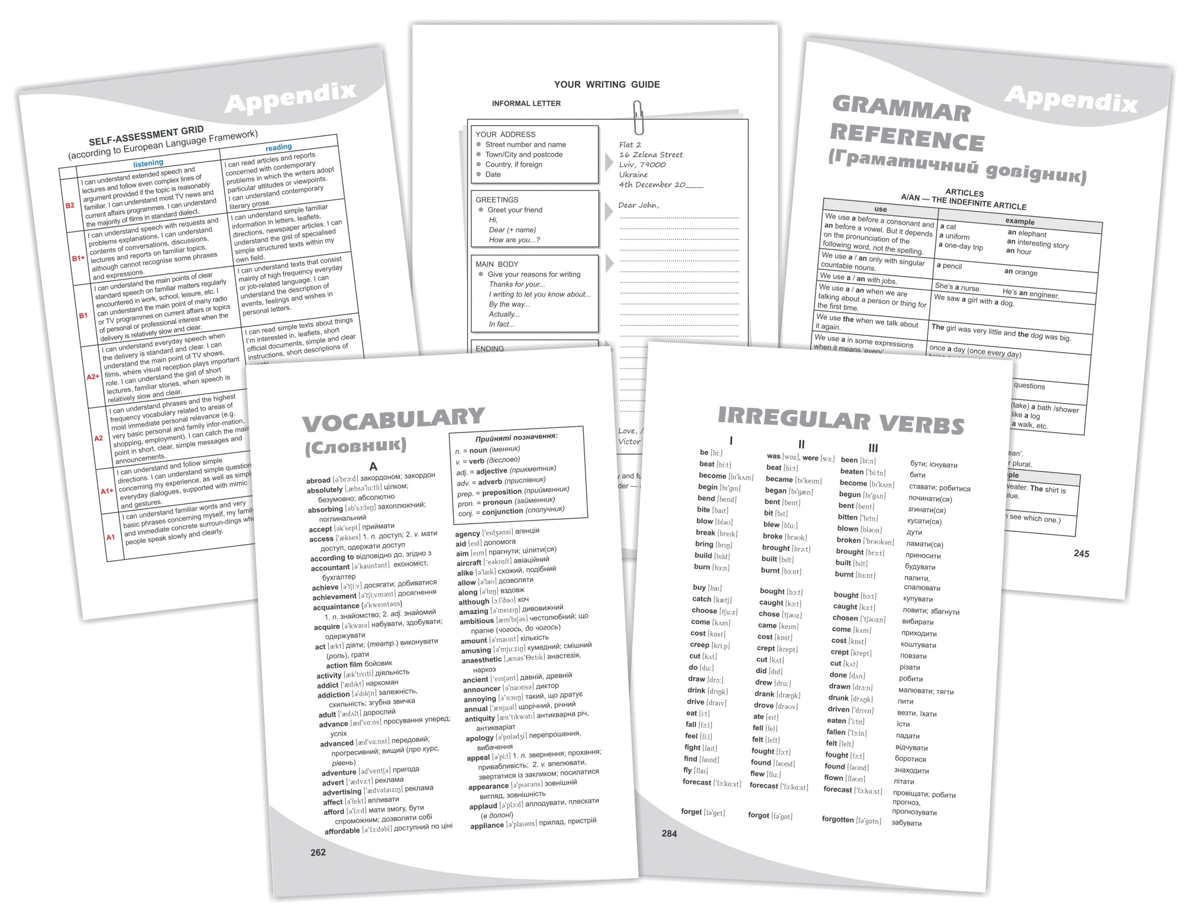
самостійно працювати з підручником

Slide 27
оцінювати власні навчальні досягнення

Slide 28
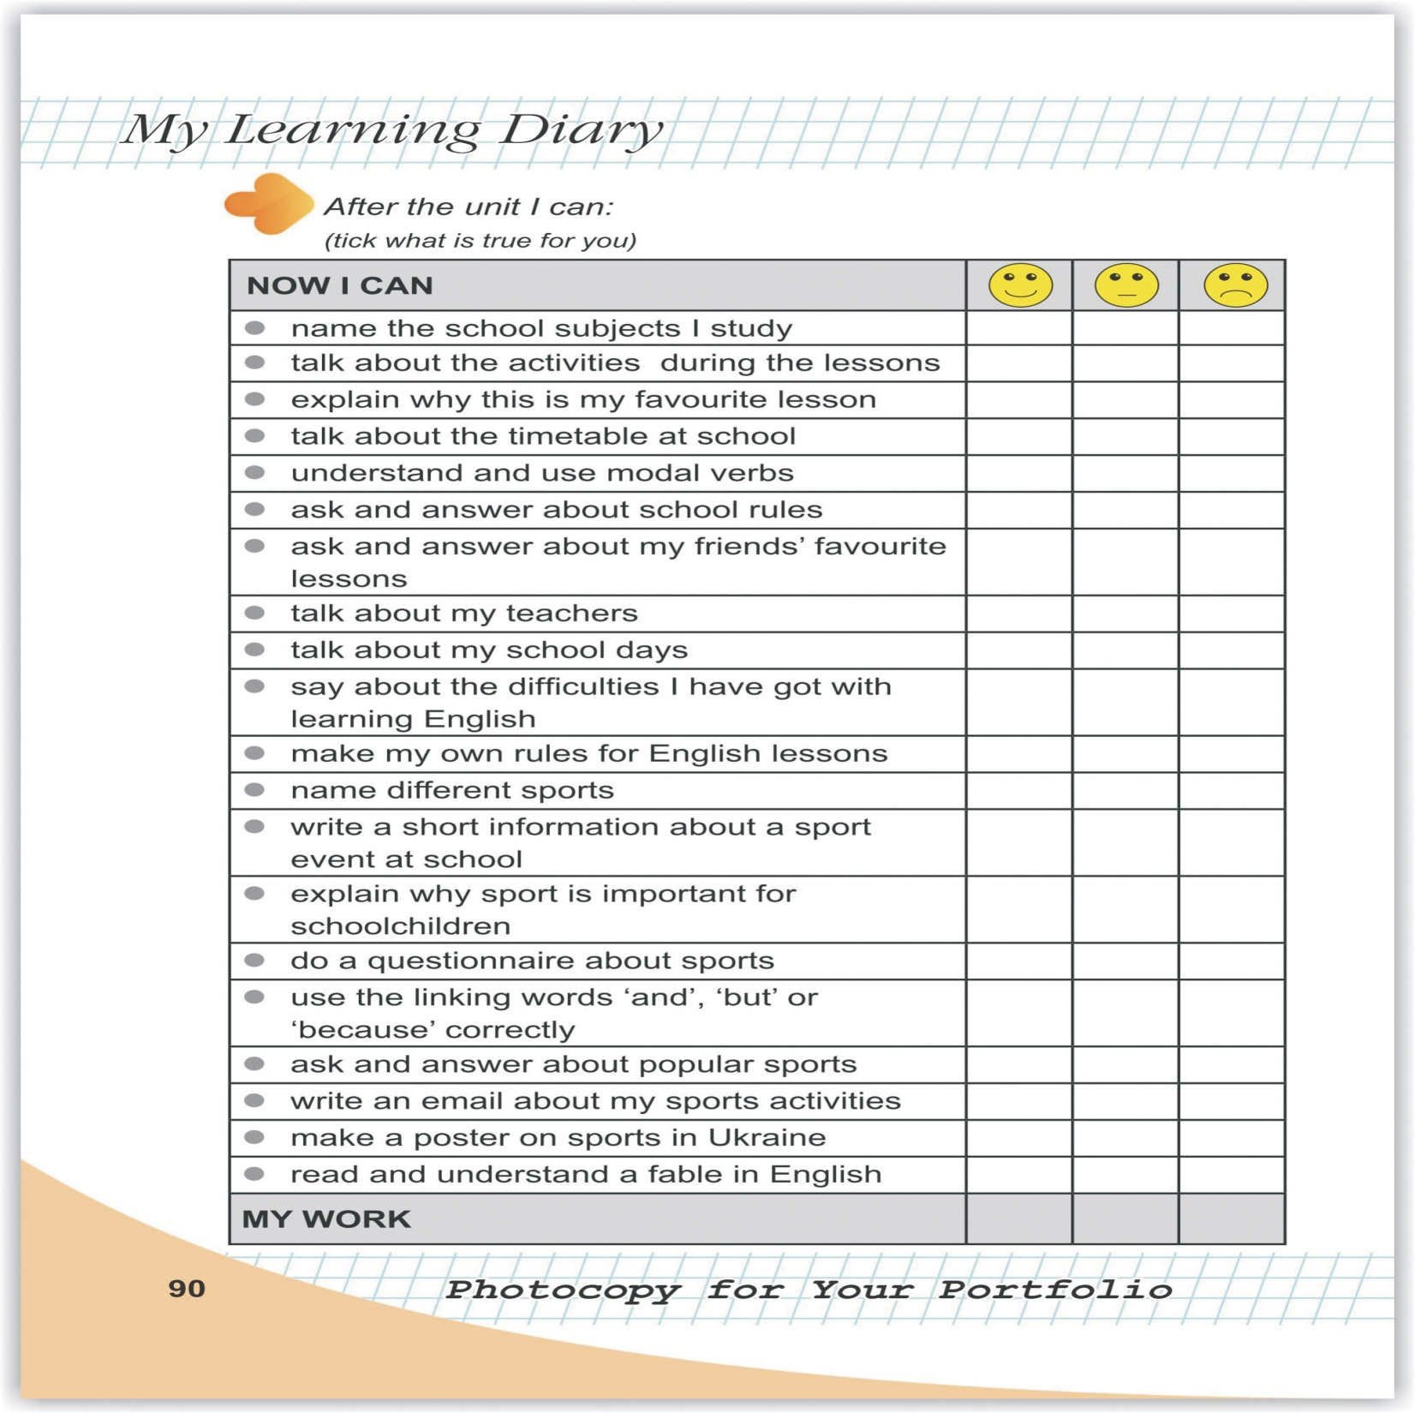
оцінювати власні навчальні досягнення

Slide 29
7) ініціативність і підприємливість
ініціювати усну, писемну, зокрема онлайн взаємодію

Slide 30
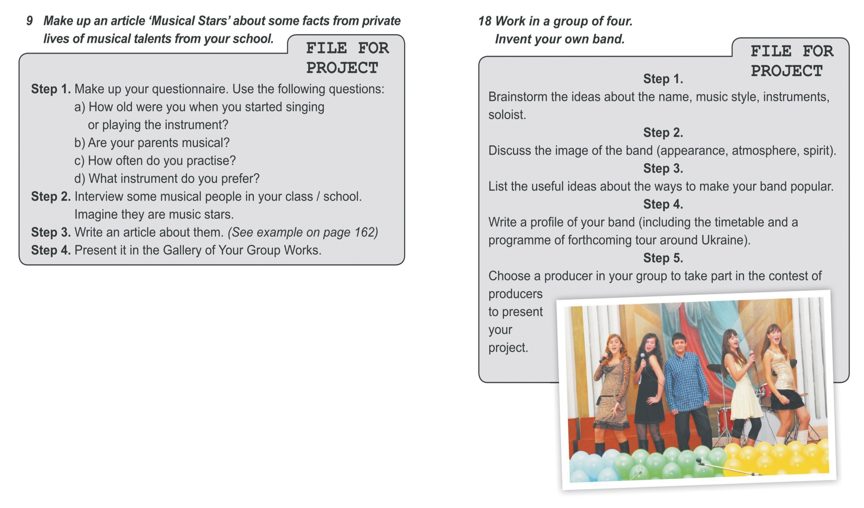
генерувати нові ідеї, переконувати в їх доцільності та об’єднувати однодумців задля втілення цих ідей у життя

Slide 31
презентувати себе, своїх друзів і створювати тексти усно

Slide 32
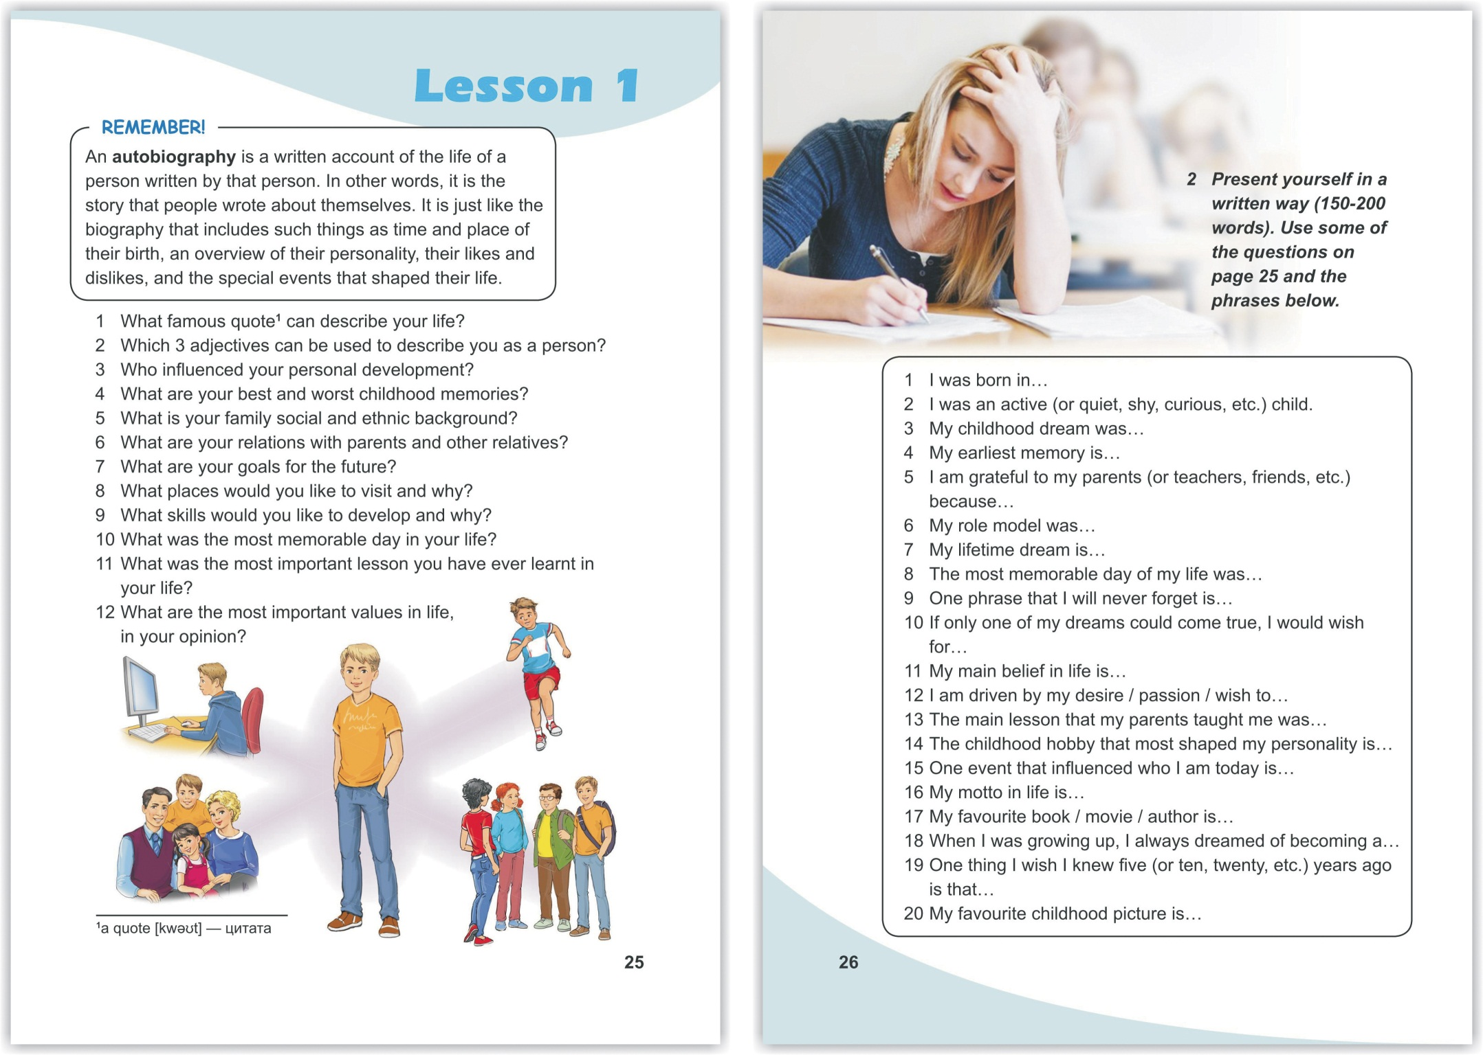
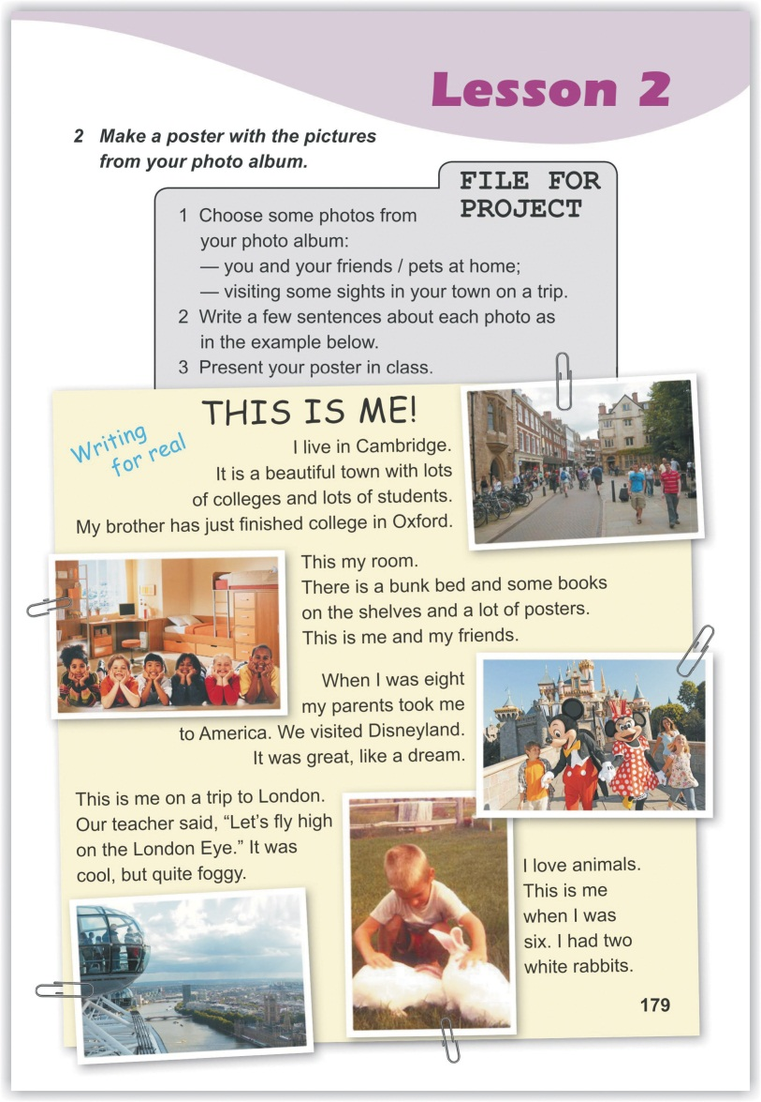
презентувати себе і створювати тексти письмово

Slide 33
демонструвати відкритість до інновацій, креативність

Slide 34
8) соціальна та громадянська компетентності
формулювати власну думку, позицію

Slide 35
співпрацювати з іншими на результат, спілкуючись іноземною мовою

Slide 36
переконувати, аргументувати, досягати взаєморозуміння / компромісу, у т.ч. в ситуаціях міжкультурного спілкування

Slide 37
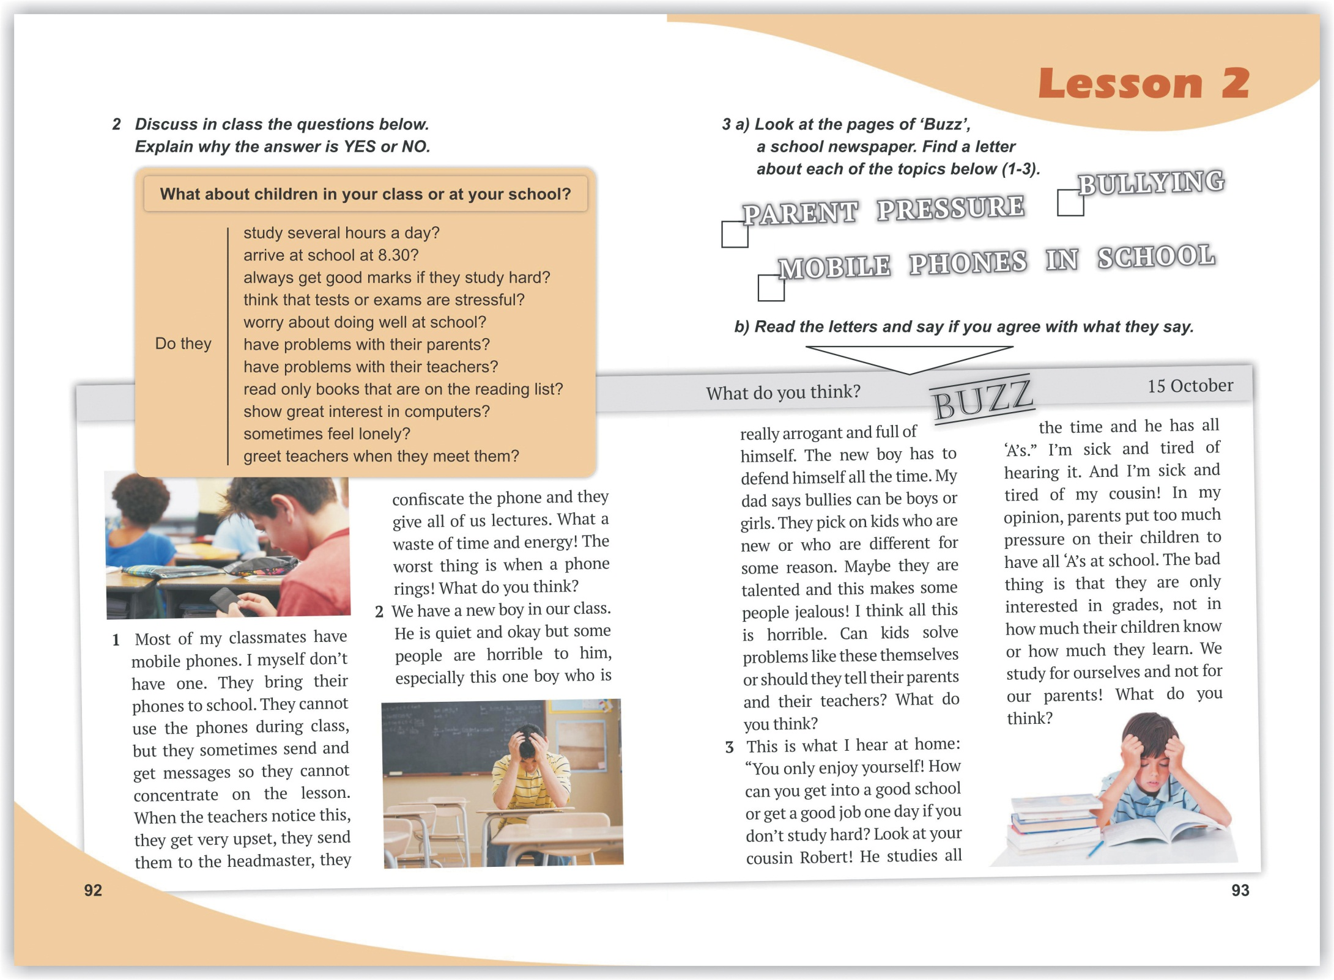
критично оцінювати інформацію з різних джерел

Slide 38
розвивати толерантне ставлення у спілкуванні з іншими

Slide 39
9) обізнаність та самовираження у сфері культури
висловлювати власні почуття, переживання і судження

Slide 40
порівнювати та оцінювати мистецькі твори

Slide 41
порівнювати культурні традиції різних народів

Slide 42
поважати багатство і розмаїття культур

Slide 43
усвідомлювати цінність культури для людини і суспільства

Slide 44
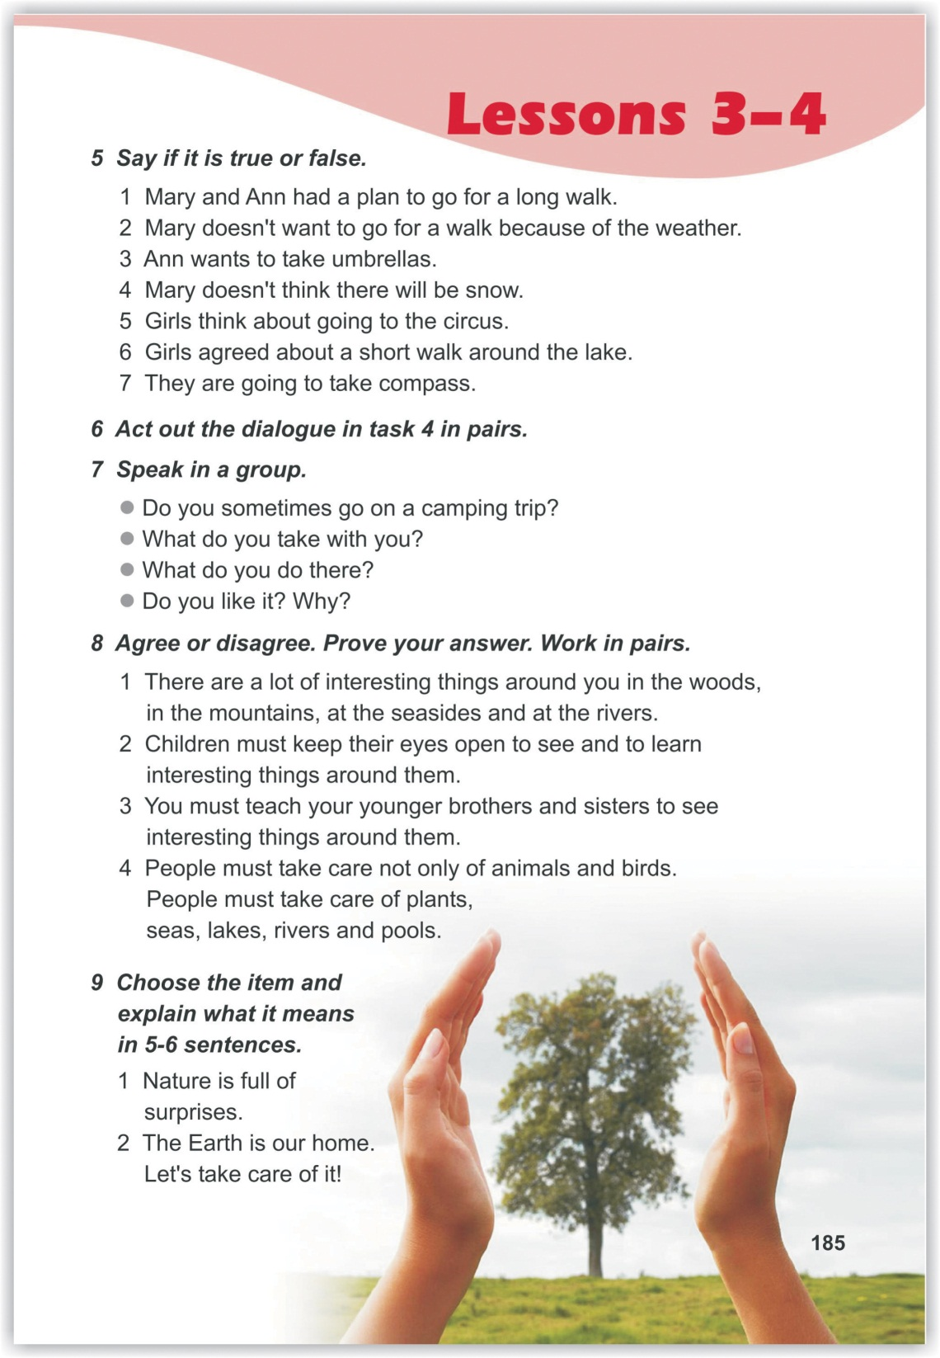
10) екологічна грамотність і здорове життя
розвивати екологічне мислення

Slide 45
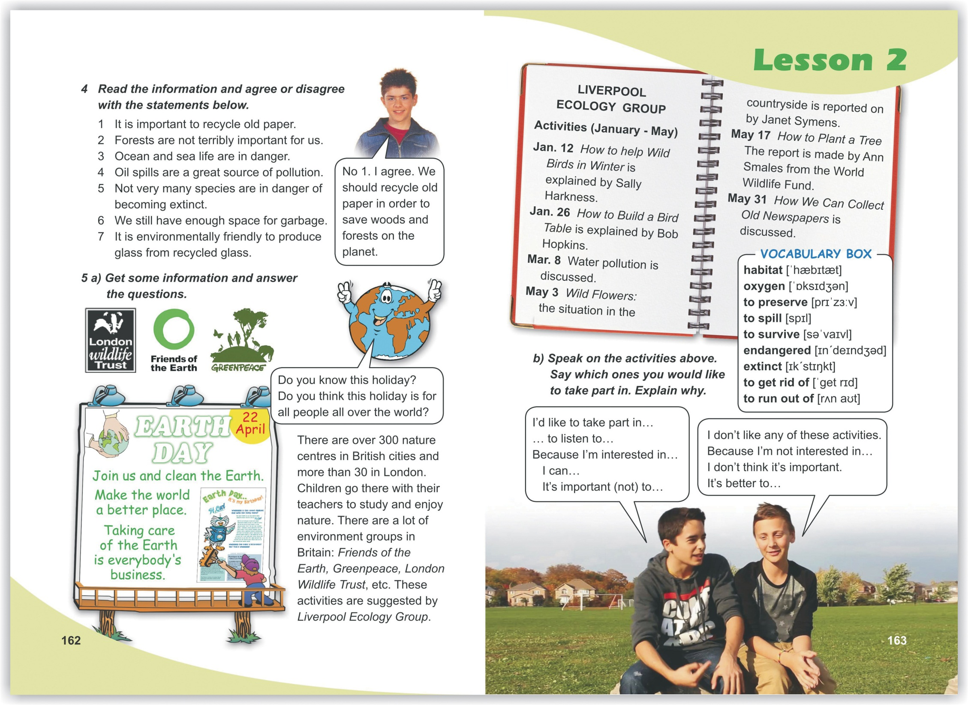
розробляти, презентувати та обгрунтовувати проекти, спрямовані на збереження довкілля

Slide 46
пропагувати здоровий спосіб життя

Slide 47
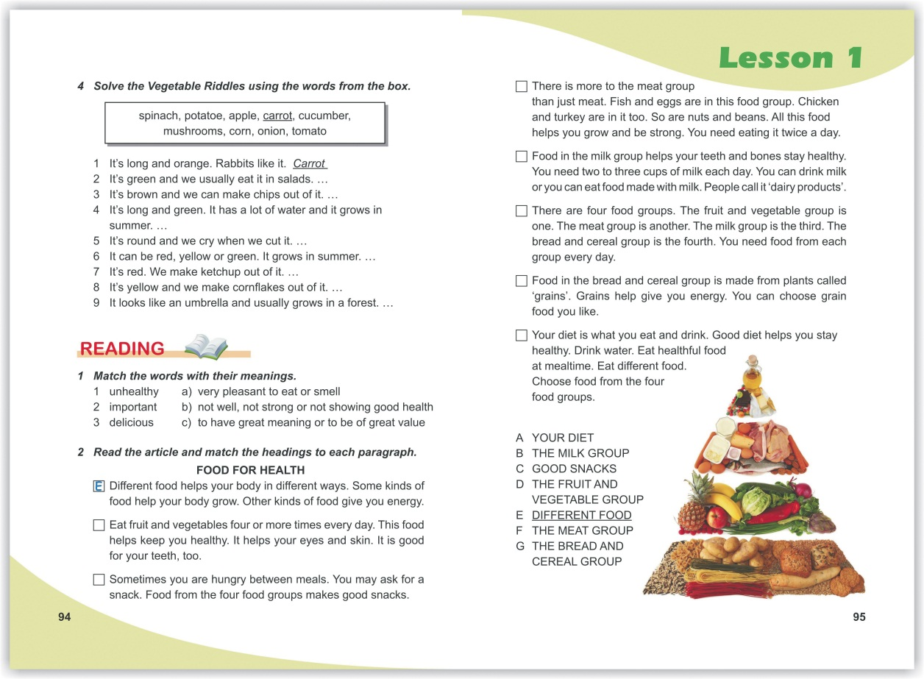
відповідальне ставлення до власного здоров’я і безпеки

Slide 48
1) Спілкування
державною (і рідною
у разі відмінності)
мовами
6) Уміння вчитися
упродовж життя
9) Обізнаність та
самовираження у
сфері культури
7) Ініціативність і
підприємливість
10) Екологічна
грамотність і
здорове життя
2) Спілкування
іноземними мовами
8) Соціальна та
громадянська
компетентності
3) Математична
компетентність
4) Основні
компетентності у
природничих науках
і технологіях
5) Інформаційно-
цифрова
компетентність

